Slide 1
"Планируемые предметные результаты в ФРП по географии и рекомендации по оценке их достижения"
В.В. Барабанов
научный сотрудник лаборатории социально-гуманитарного образования
Института стратегии развития образования

Slide 2
Оценка учебных достижений обучающихся – важнейший компонент образовательно-воспитательного процесса
Оценивание - процедура определения соответствия индивидуальных достижений обучающихся планируемым результатам.
Учет в преподавании результатов оценочной деятельности помогает отбирать и использовать действенные методические средства и приемы, способствует индивидуализации обучения и, в конечном счете, повышению его качества.
Ориентированная на образовательные
результаты система оценивания призвана
обеспечить эффективную обратную связь,
предполагающую вовлеченность в оценочную
деятельность самих обучающихся.

Slide 3
Планируемые предметные результаты – основной объект оценивания образовательных достижений
Представленные в ФРП ООО по географии планируемые предметные результаты освоения программы основного общего образования по географии отражают и конкретизируют требования ФГОС к освоению программы основного общего образования (ООО) по учебному предмету география
Планируемые результаты распределены по годам обучения и сформулированы как виды деятельности, формирующиеся на определенном предметном содержании.

Slide 4
Распределение ПР по годам обучения отражает этапы достижения требований ФГОС
Требование ФГОС «сравнивать изученные географические объекты, явления и процессы на основе выделения их существенных признаков» - овладение умением количественно или качественно сопоставлять свойства (сходство и отличия, преимущества и недостатки) двух (и более) географических объектов (явлений, процессов), в том числе с использованием источников географической информации.

Slide 5
Распределение ПР по годам обучения отражает этапы достижения требований ФГОС
5- 6 КЛАССЫ:
сравнение не более двух объектов по заданным признакам с использованием предложенных источников информации: «сравнивать реки по заданным признакам», «сравнивать свойства атмосферы в пунктах, расположенных на разных высотах над уровнем моря».
Показателей (критерий оценивания) достижения результата - является правильное количественное сравнение соответствующих показателей.
9 КЛАСС:
самостоятельный выбор оснований для сравнения: «сравнивать ЭГП, природно-ресурсного потенциала, населения и хозяйства регионов России»,
самостоятельное использование метода сравнения при решении учебных и практико-ориентированных задач, в условии которых нет прямого указания «сравнить» Показателей) достижения результата - способность и самостоятельно вырать основания для сравнения (условия размещения производства) и умение выбрать необходимые источники информации, извлечь соответствующую информацию, произвести качественное и количественное сравнение, сделать вывод.

Slide 6
Планируемые результаты имеют разную степень дискретности
включают виды деятельности (умения), входящие в состав (являющиеся операционализацией) более сложных видов деятельности (умений):
«различать параллели и меридианы» входит в состав «определять координаты», а «устанавливать эмпирические зависимости между продолжительностью дня и географической широтой местности» включает в себя применение умения определять географические координаты».

Slide 7
Планируемые предметные результаты отражают разные уровни освоения дидактических единиц
УРОВЕНЬ Планируемый предметный результат ФРП | 1.Знание и понимание терминологии, понятий, идей, процедурных знаний и алгоритмов | 2.Применение по образцу для решения задач | 3.Творческое применение в новых, незнакомых, в том числе жизненных (функциональность) ситуациях
1.Определять географические координаты по географическим картам | 1.1Знает (может воспроизвести) алгоритм определения географических координат – правильно определяет на карте полушарий географические координаты точек, расположенных на пересечении параллелей и меридианов | 1.2 Правильно определяет географические координаты точек, на незнакомых картах (фрагментах карт) | 1.3 Определяет географические координаты пунктов при решении задач, в условии которых нет прямого указания на необходимость их определения

Slide 8
Планируемые предметные результаты отражают разные уровни освоения дидактических единиц
УРОВЕНЬ Планируемый предметный результат ФРП | 1.Знание и понимание терминологии, понятий, идей, процедурных знаний и алгоритмов | 2.Применение по образцу для решения задач | 3.Творческое применение в новых, незнакомых, в том числе жизненных (функциональность) ситуациях
2.Различать понятия «бризы» и «муссоны» | 2.1 Знает (может правильно воспроизвести) определения понятий | 2.2 Правильно определяет бриз или муссон, по схеме образования ветра | 2.3 Объясняет направление (изменение направления) ветра в новой учебной или жизненной ситуации

Slide 9
Планируемые предметные результаты отражают разные уровни освоения дидактических единиц
УРОВЕНЬ Планируемый предметный результат ФРП | 1.Знание и понимание терминологии, понятий, идей, процедурных знаний и алгоритмов | 2.Применение по образцу для решения задач | 3.Творческое применение в новых, незнакомых, в том числе жизненных (функциональность) ситуациях
3. Применять понятие «природно-территориальный комплекс (ПТК)» для решения учебных и (или) практико-ориентированных задач; | 3.1Знает (может правильно воспроизвести) определения понятия | 3.2 Описывает зависимости между парами компонентов ПТК | 3.3 Объясняет взаимодействие компонентов ПТК

Slide 10
Планируемые предметные результаты, подразумевающие освоение дидактических единиц содержания на уровне «знание, понимание»
сформулированы в программе с использованием глаголов «называть», «различать» «распознавать», описывать», «показывать» «приводить примеры».

Slide 11
Освоение дидактических единиц содержания на уровнях «применение по образцу» и «применение в новых, незнакомых ситуациях»:
сформулированы с использованием глаголов «определять», «проводить измерения», «сравнивать», «описывать по картам и (или) другим источникам информации, «классифицировать», «устанавливать зависимость» «устанавливать причинно-следственные связи», «объяснять», «формулировать оценочные суждения», «оценивать» «характеризовать».
«применять понятия, использовать знания при решении учебных и (или) практико-ориентированных задач, в т.ч. в контексте реальной жизни». Эти задачи могут различаться сложностью предметного содержания, сочетанием универсальных познавательных действий

Slide 12
Уровневый и комплексный подходы к оценке образовательных достижений
Наличие в программе планируемых предметных результатов, которые могут быть освоены на разных уровнях позволяет реализовать уровневый подход к оценке образовательных достижений
Ряд планируемых предметных результатов отражают вклад учебного предмета «География» в формирование универсальных познавательных действий по работе с информацией. Наличие в программе таких результатов, позволяет осуществить комплексный подход к оценке образовательных достижений.

Slide 13
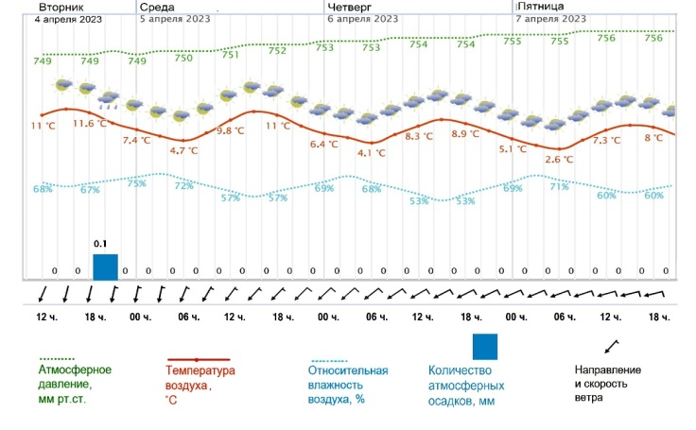

Уровневый подход к оценке образовательных достижений: применение
Воспользуйтесь графиком, расположенным справа. Учитель географии дал вашим одноклассникам задание проанализировать график изменения погоды с сайта Гидрометцентра, который вы видите справа, и выявить зависимость между температурой воздуха и его относительной влажностью. Ниже приводятся их ответы. С чьим ответом вы согласны? Отметьте один верный вариант ответа, ○ Сергей: Температура воздуха изменяется в зависимости от относительной влажности. ○ Света: Между температурой воздуха и его относительной влажностью нет никакой зависимости: при повышении температуры относительная влажность наоборот понижается. ○ Андрей: При нагревании воздуха днём относительная влажность понижается, а при понижении температуры по ночам относительная влажность увеличивается. ○ Пётр: Чем теплее становится воздух, тем больше становится его относительная влажность.

Slide 14

Уровневый подход к оценке образовательных достижений: применение в новых ситуациях (функциональность)
Воспользуйтесь данными об изменении погоды с сайта Гидрометцентра, расположенные справа. Катя прочитала в учебнике, что нагревании воздуха его относительная влажность становится меньше и не поняла, почему во вторник в 18 часов относительная влажность была выше, чем в в среду в 18 часов. Объясните Кате, почему во вторник в 18 часов при температуре 11,6 °С относительная влажность была выше (67%), чем в среду в 18 часов при 11 °С (57%). Запишите свой ответ.

Slide 15
Уровневый подход к оценке образовательных достижений: применение понятий для решения познавательных задач
Определи какое из землетрясений о которых говорится в тексте было более сильным (интенсивным) и объясните, почему его сила была больше. Не забудь, что сила землетрясения зависит от его магнитуды не напрямую. Землетрясение одной и той же магнитуды может иметь разную интенсивность в зависимости от глубины очага и от расстояния от эпицентра землетрясения. Выбери один верный ответ. ○ Землетрясение в Японии было сильнее потому, что оно было большей магнитуды ○ Землетрясение в Японии было сильнее потому, что его очаг располагался глубже, а эпицентр ближе. ○ Землетрясение на Тайване было сильнее потому, что, его очаг располагался ближе к земной поверхности ○ Землетрясение на Тайване было сильнее потому, что были разрушения | Азию опять трясёт В начале года в восточной Азии произошло два сильных землетрясения. Сначала землетрясение магнитудой 6,7 произошло в Японии. Его очаг залегал на глубине 50 километров недалеко от побережья острова Хоккайдо. Подземные толчки силой до 5 баллов ощущались в 13 японских городах. Разрушений не было, но пострадали два пожилых человека, застрявших в остановившихся лифтах. Неделей позже землетрясение магнитудой 6,4 произошло на острове Тайвань. Эпицентр находился в 25 км к югу от города Юйцзин. Очаг располагался на глубине 10 километров. В результате стихийного бедствия в городе обрушились несколько зданий, в том числе жилой комплекс, были раненые.

Slide 16

Пособие для подготовки к ОГЭ по географии
Включает задания, которые могут быть использованы в ходе текущей, тематической и итоговой оценке в рамках внутришкольного контроля

Slide 17
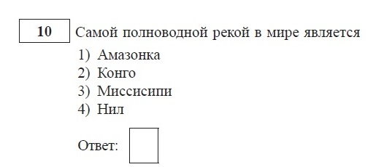
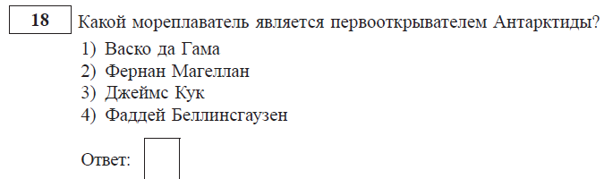
Оценка планируемых результатов «называть», «различать»

Slide 18
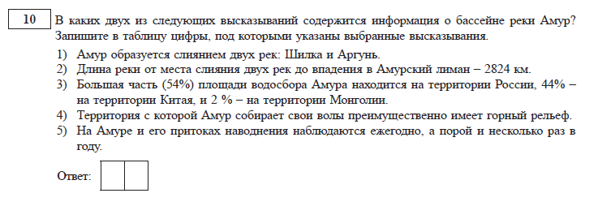
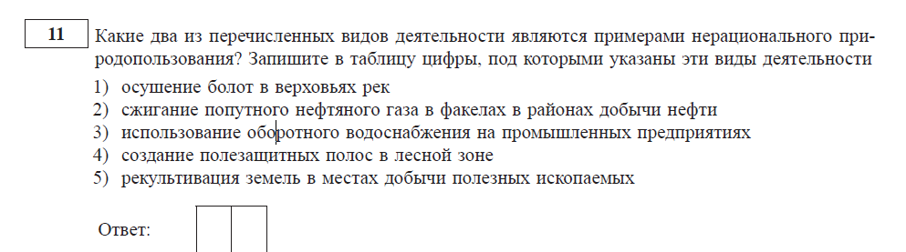
Оценка планируемых результатов «различать» «приводить примеры»

Slide 19
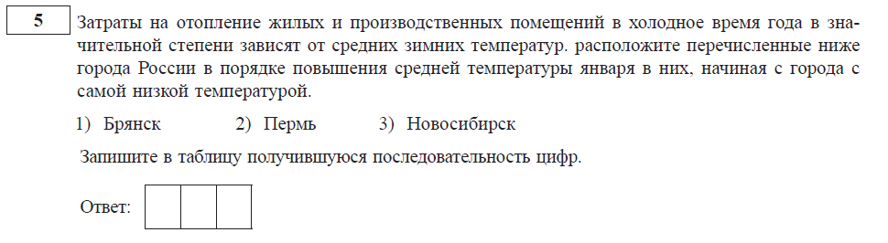
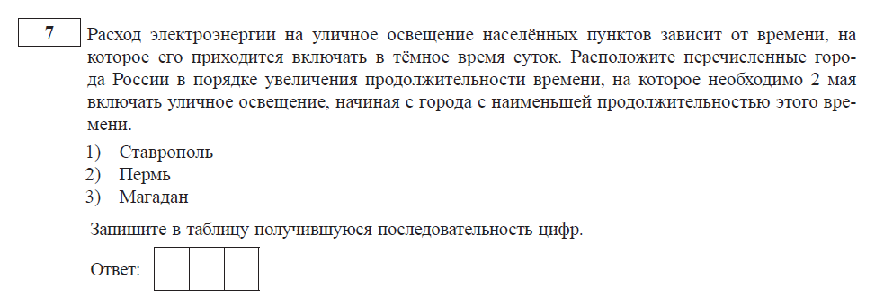
Оценка планируемых результатов «сравнивать», «применять для решения задач»

Slide 20
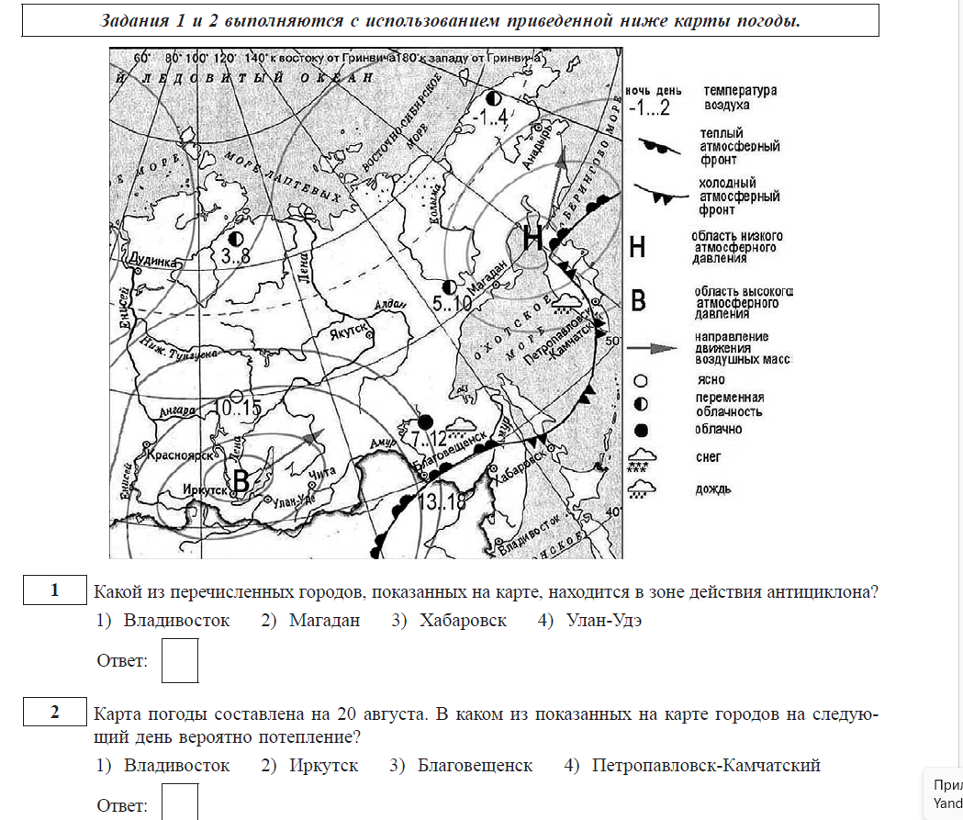
Оценка планируемых результатов «сравнивать», «применять для решения задач»

Slide 21
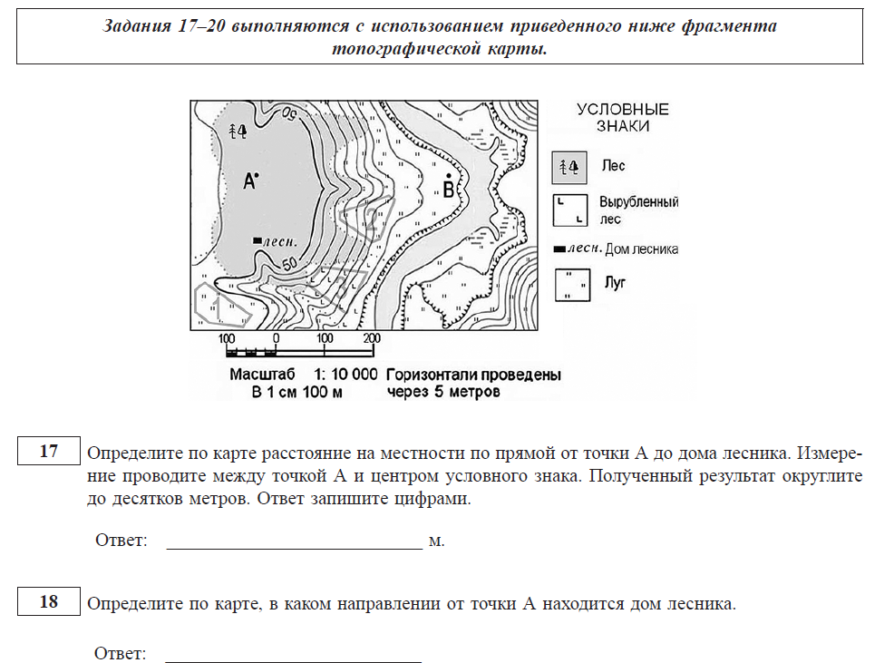
Оценка планируемых результатов «определять»,

Slide 22
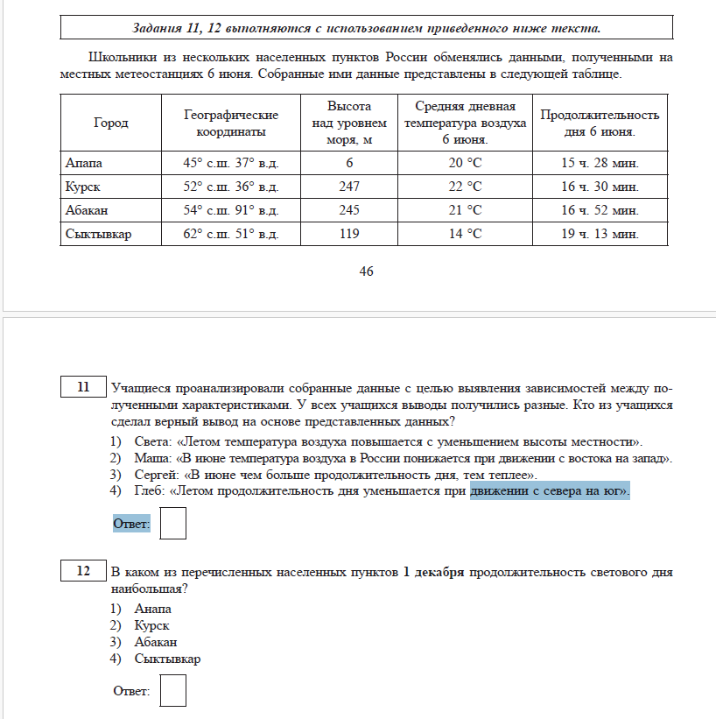
Оценка планируемых результатов «устанавливать эмпирические зависимости», «применять для решения задач»,

Slide 23
Спасибо за Внимание !!!
Барабанов В.В.

Slide 24

Сайт издательства: intellectcentre.ru

Slide 25
Наши социальные сети

Slide 28









Наши
социальные сети

